Slide 1

Tento materiál byl vytvořen rámci projektu EU peníze školám
Operačního programu Vzdělávání pro konkurenceschopnost
Název školy: |  | Základní škola a Mateřská škola, Hradec Králové, Úprkova 1
Autor: |  | Mgr. Medková Blanka
Název: |  | VY_32_INOVACE_5B_12 Československo mezi válkami – 2. část
Téma: |  | 5B_Dě 9.roč.
Datum ověření: |  | VM ověřen dne 1. 11. 2012 v 9. A
Číslo projektu: |  | CZ.1.07/1.4.00/21.3215
Anotace: |  | DUM je určen k výkladu učiva. DUM seznámí žáky přehledným způsobem se situací v Československu mezi 1. a 2. světovou válkou. Textová část slouží nejen jako osnova výkladu, ale i podklad pro žáky k zápisu do sešitů. Obrazový materiál doplňuje žákům představu o tomto úseku dějin. Tento DUM je 2. částí, v úvodním snímku je díl z cyklu Dějiny udatného českého národa – Vznik Československa jako opakování z 1. části.

Slide 2
ČESKOSLOVENSKÁ REPUBLIKA MEZI VÁLKAMI – 2. část

Slide 3
Dějiny udatného českého národa
Vznik Československa - Dějiny udatného českého národa - YouTube

Slide 4
ČESKOSLOVENSKÁ REPUBLIKA MEZI VÁLKAMI – 2. část
Hospodářství v ČSR

Slide 5
Hospodářství v ČSR- poválečné období
nedostatek potravin a spotřebního zboží

Slide 6
Hospodářství v ČSR- poválečné období
nedostatek potravin a spotřebního zboží
↓
přídělový systém (černý trh)

Slide 7
Hospodářství v ČSR- poválečné období
nedostatek potravin a spotřebního zboží
↓
přídělový systém (černý trh)
nespokojenost, bouře

Slide 8
Hospodářství v ČSR- poválečné období
nedostatek potravin a spotřebního zboží
↓
přídělový systém (černý trh)
nespokojenost, bouře
↓
sociální reformy

Slide 9
Hospodářství v ČSR- poválečné období
nedostatek potravin a spotřebního zboží
↓
přídělový systém (černý trh)
nespokojenost, bouře
↓
sociální reformy (pracovní doba, pojištění, ochrana žen a dětí, podpora v nezaměstnanosti,…)

Slide 10
Hospodářství v ČSR
1919 - měnová reforma
(československá koruna – Kč)

Slide 11
Hospodářství v ČSR
1919 - měnová reforma
(československá koruna – Kč)
20. léta - roste produktivita průmyslu i zemědělství

Slide 12
Hospodářství v ČSR
1919 - měnová reforma
(československá koruna – Kč)
20. léta - roste produktivita průmyslu i zemědělství
- roste životní úroveň
- roste vývoz
- klesá nezaměstnanost

Slide 13
Hospodářství v ČSR
1919 - měnová reforma
(československá koruna – Kč)
20. léta - roste produktivita průmyslu i zemědělství
- roste životní úroveň
- roste vývoz
- klesá nezaměstnanost
↓
„zlatá léta“

Slide 14
Hospodářství v ČSR 30. léta
1931 počátek světové hospodářská krize
1933 krize vrcholí
postiženy hlavně oblasti s lehkým průmyslem
(české pohraničí s německou menšinou)
↓
šíření nacismu mezi českými Němci

Slide 15
Zahraniční politika - uzavírání mezinárodních dohod
Malá dohoda - ČSR, Jugoslávie, Rumunsko (1920)
(strach z Maďarů, snaha udržet nové
poválečné uspořádání)
- spojenectví přestává fungovat
ve 30.letech

Slide 16
Zahraniční politika - uzavírání mezinárodních dohod
Malá dohoda - ČSR, Jugoslávie, Rumunsko (1920)
(strach z Maďarů, snaha udržet nové
poválečné uspořádání)
- spojenectví přestává fungovat
ve 30.letech
Spojenecká smlouva s Francií

Slide 17
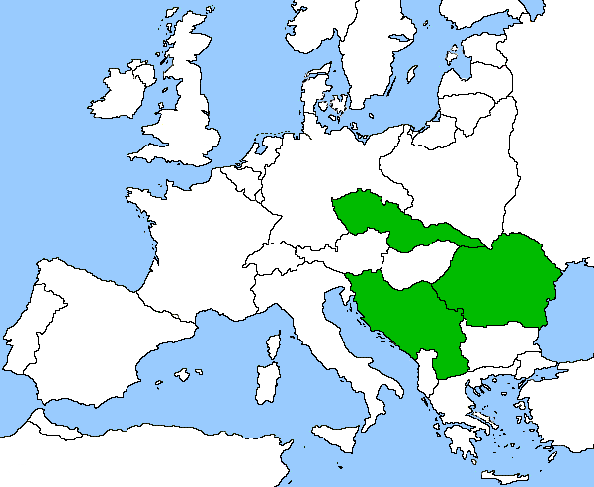
Členské státy Malé dohody

Slide 18
Zahraniční politika - uzavírání mezinárodních dohod
Malá dohoda - ČSR, Jugoslávie, Rumunsko (1920)
(strach z Maďarů, snaha udržet nové
poválečné uspořádání)
- spojenectví přestává fungovat
ve 30.letech
Spojenecká smlouva s Francií
Spojenecká smlouva se Sovětským svazem (1935)

Slide 19
Tento materiál byl vytvořen rámci projektu EU peníze školám
Operačního programu Vzdělávání pro konkurenceschopnost
Použití zdroje: |  | VÁLKOVÁ, Veronika. Dějepis 9, nejnovější dějiny pro základní školy. Praha: SPN - pedagogické nakladatelství, 2009, ISBN 978-80-7235-428-3.
Citace: |  | AUTOR NEUVEDEN. Youtube.com [online]. [cit. 27.5.2013]. Dostupný na WWW: https://www.youtube.com/watch?v=9GHu4NStNH4 MANELDUR. Wikipedia.cz [online]. [cit. 27.5.2013]. Dostupný na WWW: http://cs.wikipedia.org/wiki/Soubor:Little_Entente.png
Anotace:

